Slide 2


OOP: Chess Engine in Kotlin und Go
Konzepte der Programmiersprachen
Julia Ihrenberger
07.01.26
Source: https://go.googlesource.com/website/+/refs/heads/master/_content/doc/gopher/modelsheet.jpg
https://kotlinlang.org/docs/kotlin-brand-assets.html#kotlin-logo
Notes:
Geht dann auch schon gleich weiter mit meinem projekt
Chess engine in kotlin und go implementiert

Slide 3
Content
Kotlin Refresher
Packages
Class Code Structure
Chess Excursion
Chessboard Representation: Bitboards
Implementation
Code Flow
Code Structure
Bitboard Usage
Addendum
Source: https://kotlinlang.org/docs/basic-syntax.html
Notes:
Erstmal inhalt meiner präsentation
Wie repräsentiert und verwaltet man schachbrett
Addendum, alle kommentare und nervigkeiten etc

Slide 4
Refresh: Packages and Classes
package packageName import otherPackage.* open class InheritableClass(
val Immutable: DataType,
var Mutable: DataType = DefaultValue){
//Code Block
}
similar structure to Go with packages
Import per function use or selector
Kotlin values Immutability over all else, so classes and function need to be marked as open for inherit and override
Source: https://kotlinlang.org/docs/basic-syntax.html
Notes:
Struktur in kotlin ähnlich zu go
Alles in packages
In packages sind klassen, variablen oder funktionen definiert
In kotlin unveränderlichkeit (immutability) sehr wichtig, ganze philosophie drauf aufgebaut
Funktionsparameter unveränderbar, alles andere explizit als veränderbar markieren
Default ist final

Slide 5
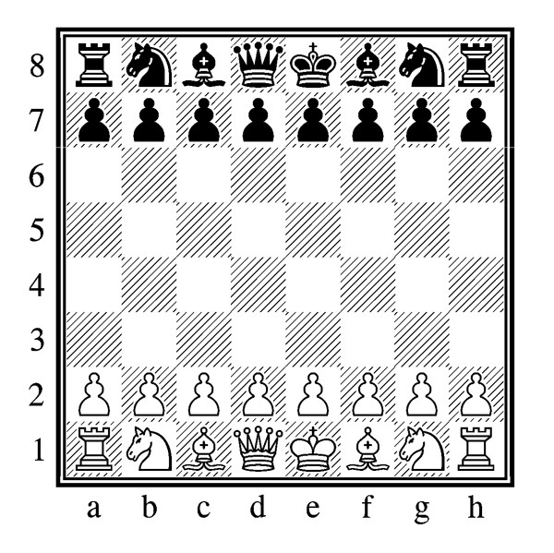
Excursion: Chess Rules
King: one step in each direction
Queen: omni-directional
Bishop: omni-diagonal
Knight: jumps in L shape
Rook: cardinal
Pawn: >:c
Extras:
En Passant Capture: captures enemy pawn during double step
Castling
Pawn Promotion
Source: https://computerchess.com/Schach-lernen/Schachregeln-einfach-erklaert/
Notes:
Denkt alle kennen
Normale schachbrett aufstellung
Und der bauer hat zu viele edge cases und zwar [click]

Slide 6
How to represent the Chessboard?
Notes:
Wie verwaltet man am besten ein Schachbrett?
Wollte anmerken, dass chess engine nicht ideal für OOP project ist, da v.a. schachbrett verwaltung im vordergrund und berechnung von bewegung und angriff
Großen anteil von meinem code, also gehen wir trotzdem durch

Slide 7
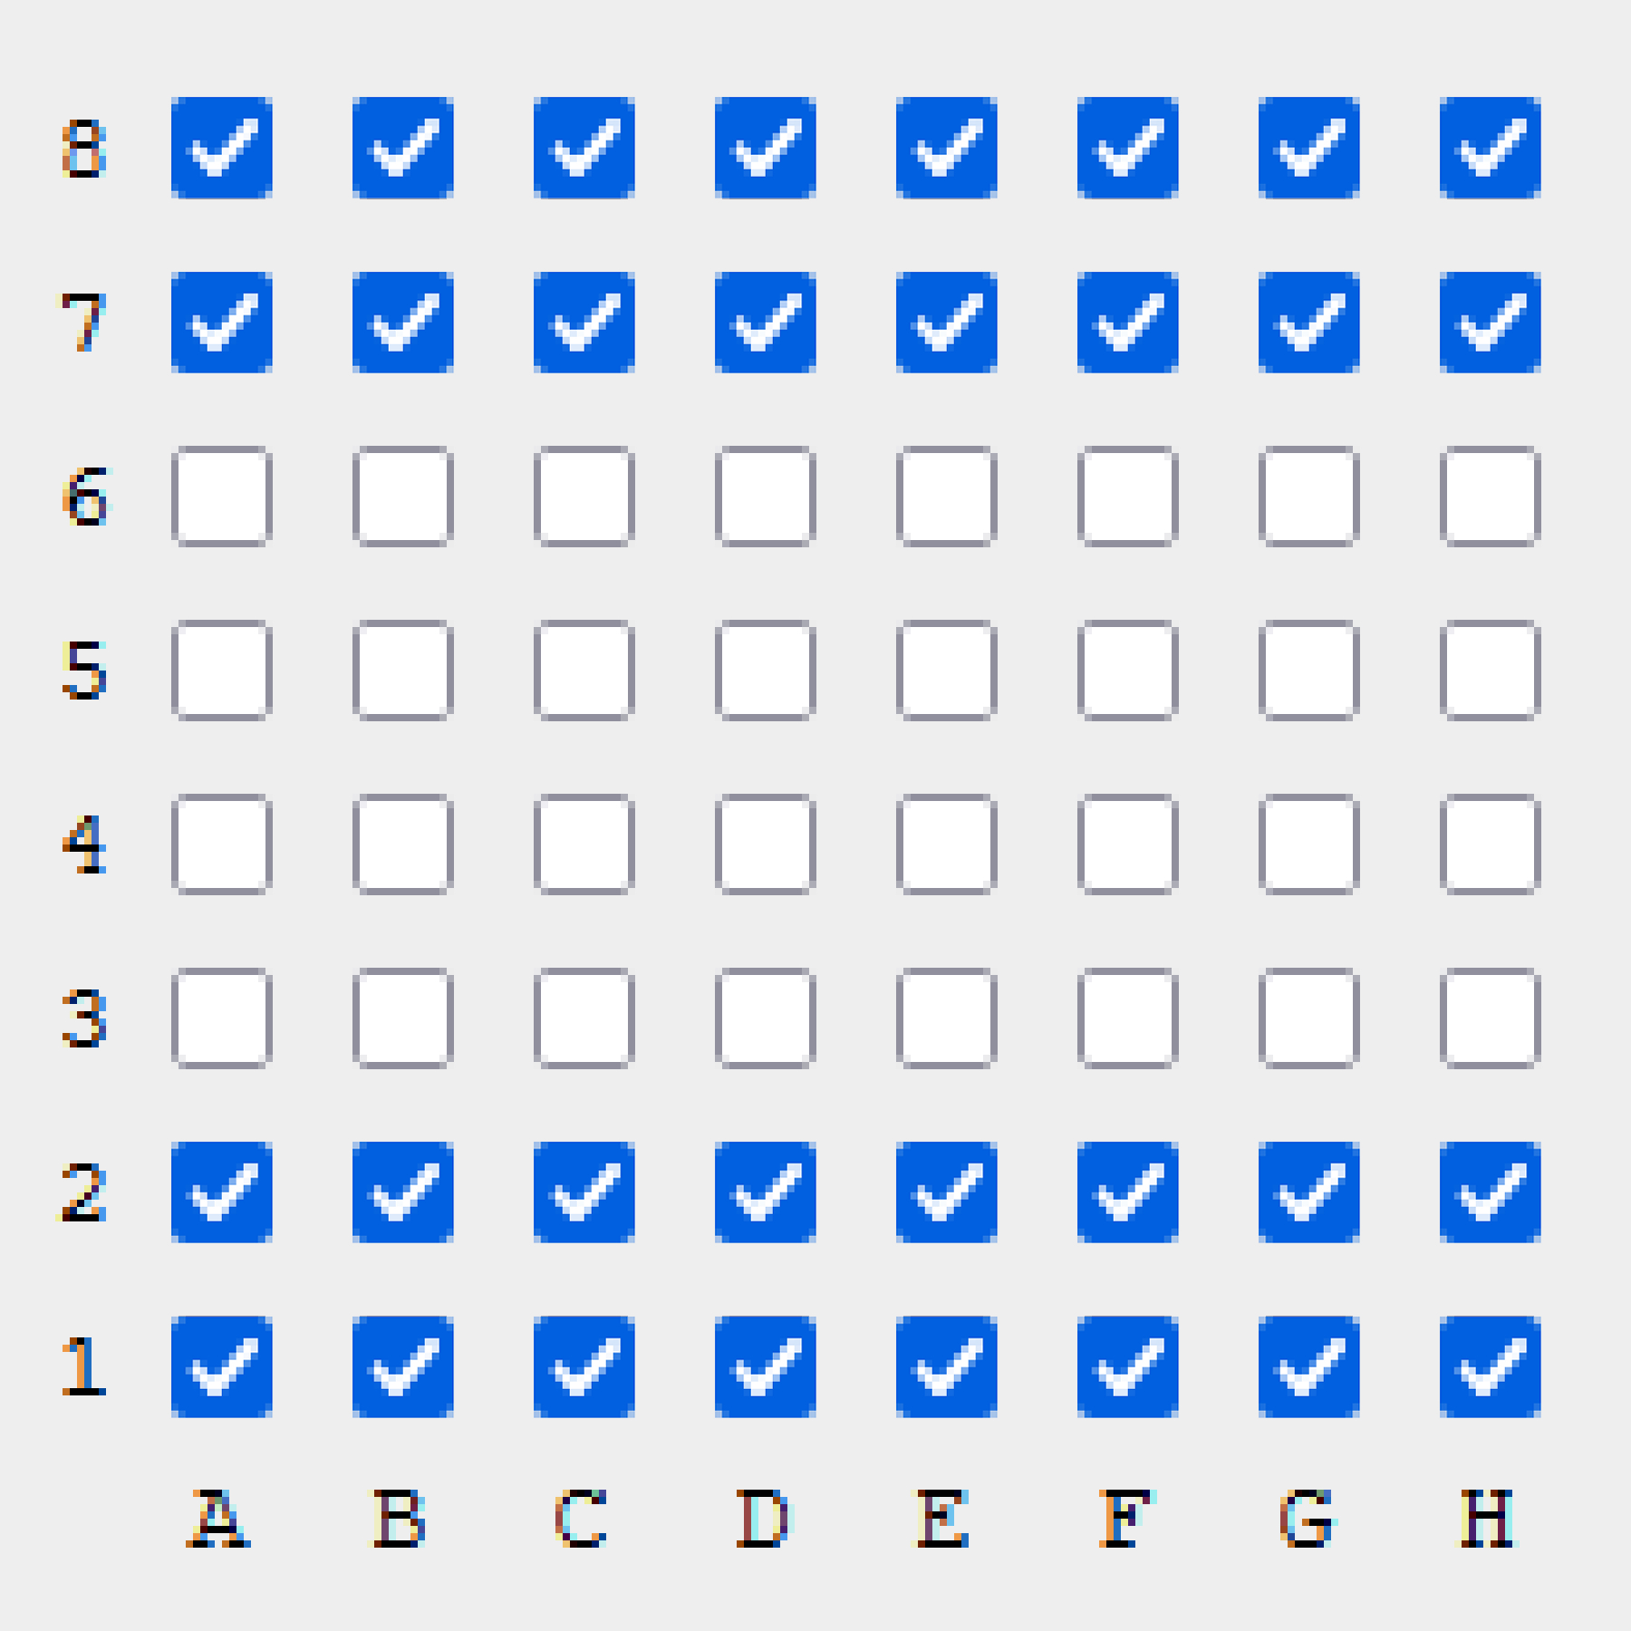
Bit Boards
1 | 1 | 1 | 1 | 1 | 1 | 1 | 1
1 | 1 | 1 | 1 | 1 | 1 | 1 | 1
0 | 0 | 0 | 0 | 0 | 0 | 0 | 0
0 | 0 | 0 | 0 | 0 | 0 | 0 | 0
0 | 0 | 0 | 0 | 0 | 0 | 0 | 0
0 | 0 | 0 | 0 | 0 | 0 | 0 | 0
1 | 1 | 1 | 1 | 1 | 1 | 1 | 1
1 | 1 | 1 | 1 | 1 | 1 | 1 | 1
chessboard representation via 64 bits (one for each square)
faster and easier computation via bit operations (optimized for chess AI implementation)
each chess piece type gets its own bit board in each color
meaning a bit board solution consists of 12 bit boards
hex: ffff00000000ffff
all bitboard presentations made with https://gekomad.github.io/Cinnamon/BitboardCalculator/
Notes:
klassische herangehensweise: arrays
aber ganze disziplin (in hinsicht auf Schach Kis) und nutzung von bitboards
darstellung in 64 bits, jedes bit ein feld
volles board würde so aussehen [click]
dartstellung in hexadezimal
index anschauen, dann gibt es verschiedene darstellungen [click]

Slide 8
Bit Boards: Indices
00 | 01 | 02 | 03 | 04 | 05 | 06 | 07
08 | 09 | 10 | 11 | 12 | 13 | 14 | 15
16 | 17 | 18 | 19 | 20 | 21 | 22 | 23
24 | 25 | 26 | 27 | 28 | 29 | 30 | 31
32 | 33 | 34 | 35 | 36 | 37 | 38 | 39
40 | 41 | 42 | 43 | 44 | 45 | 46 | 47
48 | 49 | 50 | 51 | 52 | 53 | 54 | 55
56 | 57 | 58 | 59 | 60 | 61 | 62 | 63
flipped in the rendering to have view from White Player’s perspective
Source: https://gekomad.github.io/Cinnamon/BitboardCalculator/
Notes:
Mein index system, aber gibt noch andere
nicht ideal, wegen overflow links und rechts
gibt boards die 90° links/rechts gedreht sind
Auf den bitboards ist weiß oben, in der implementierten darstellung unten
Nun wurde erwähnt, dass 12 bitboards und wenn wir uns mal die schwarzen anschauen, dann [click]

Slide 9
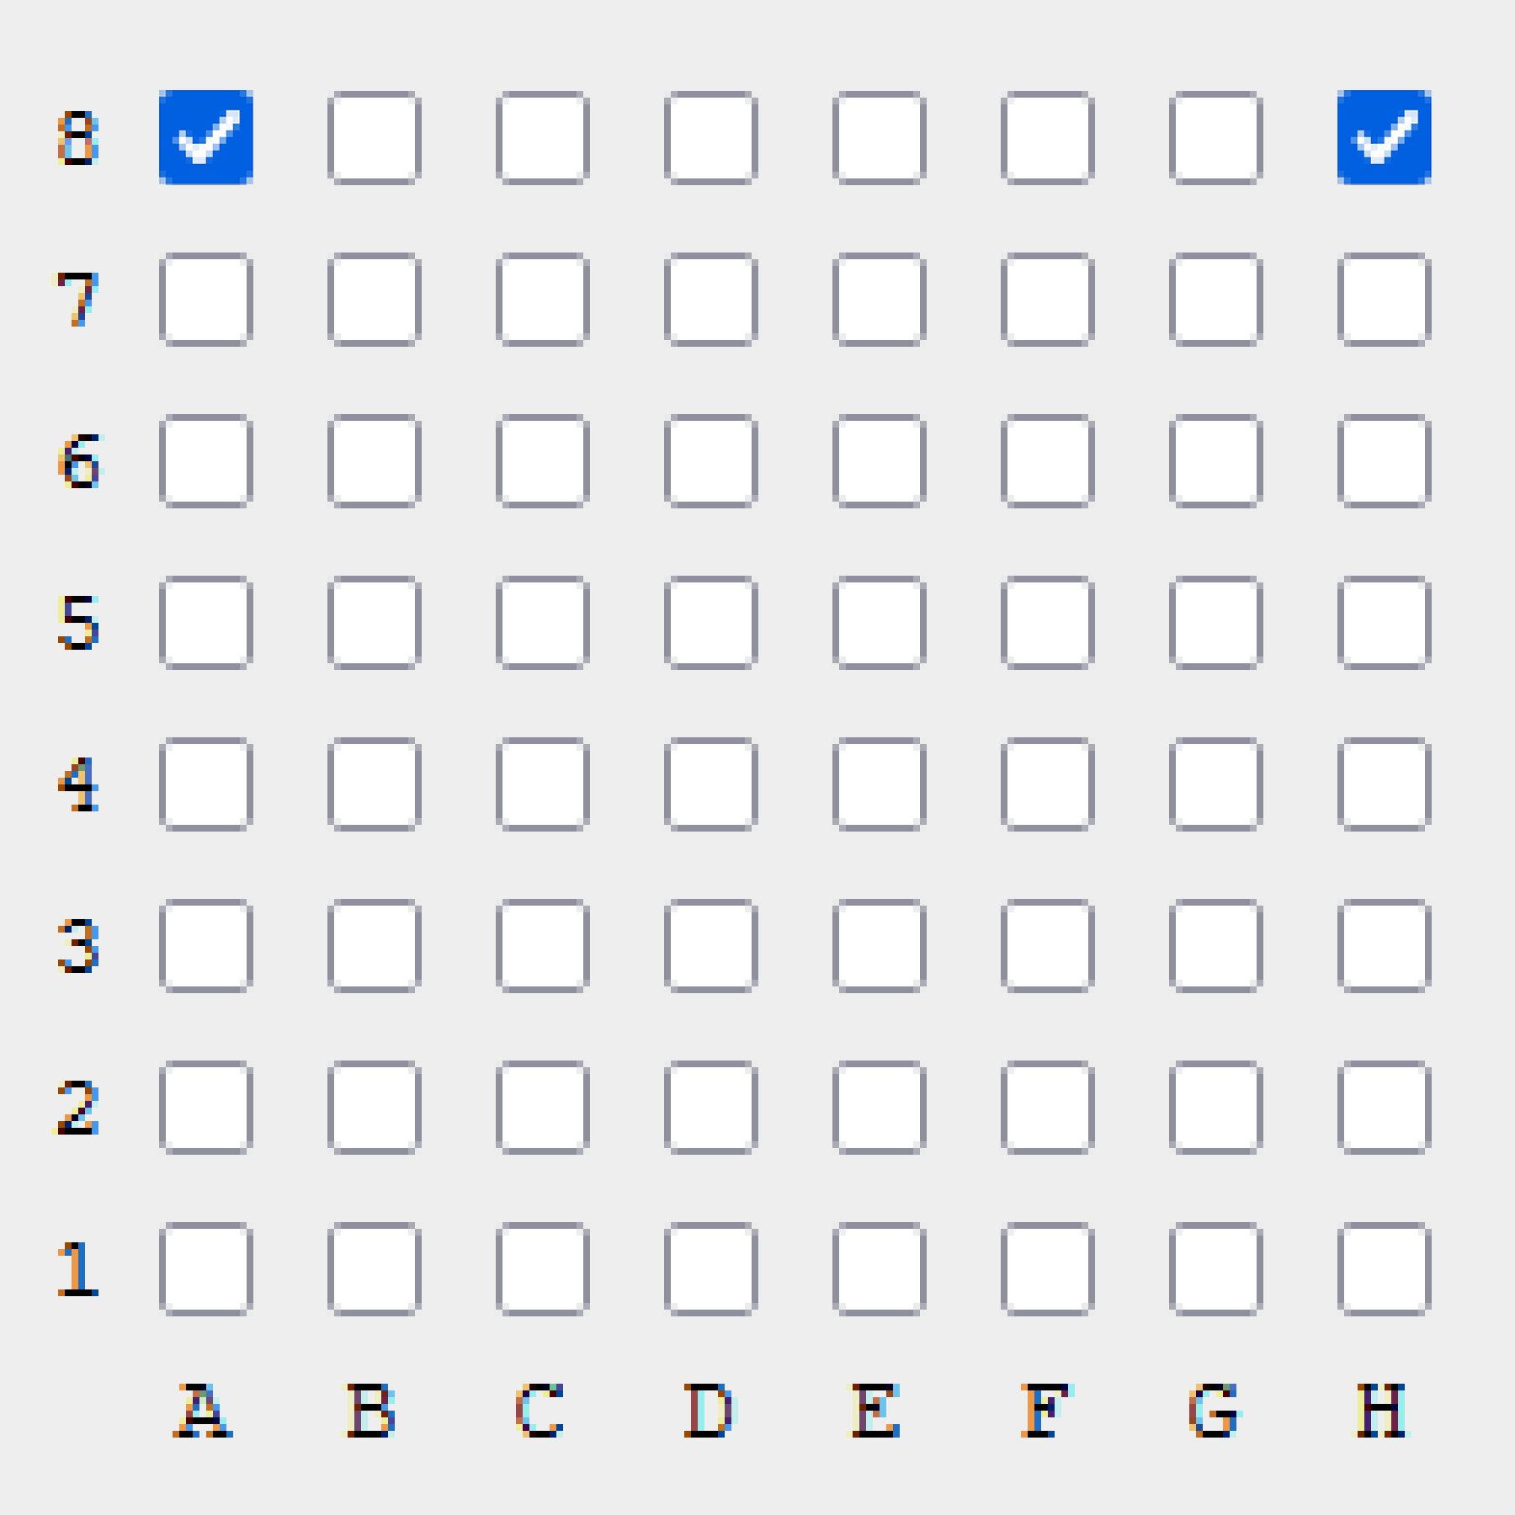
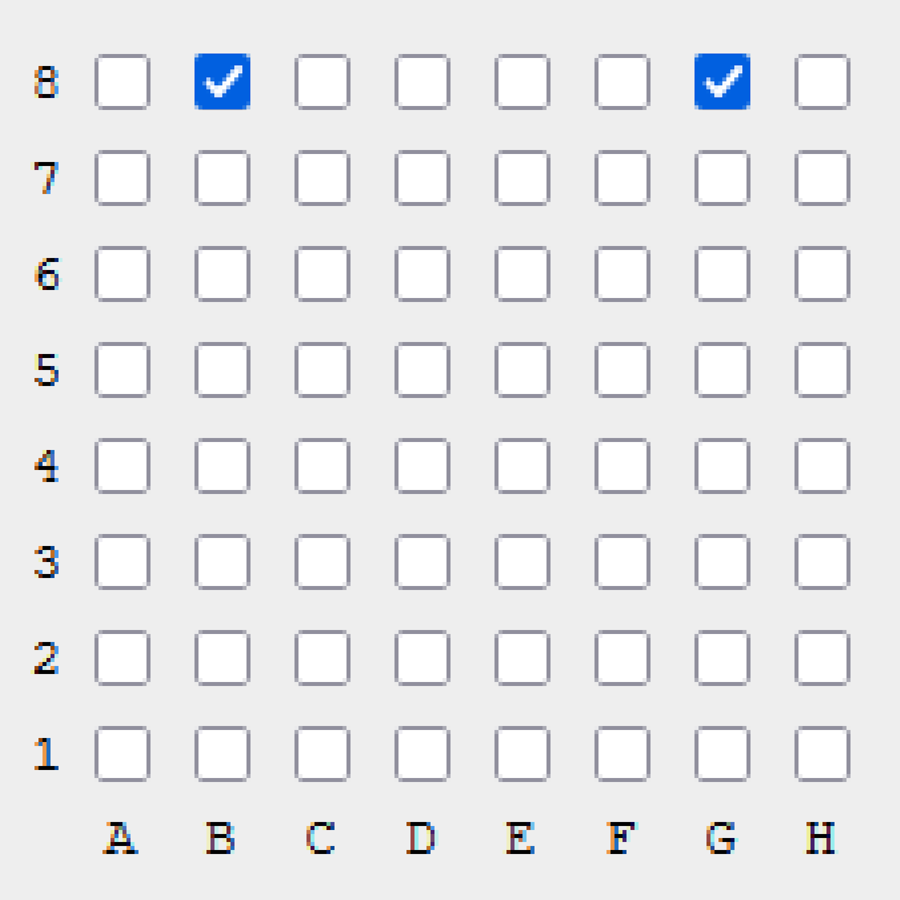
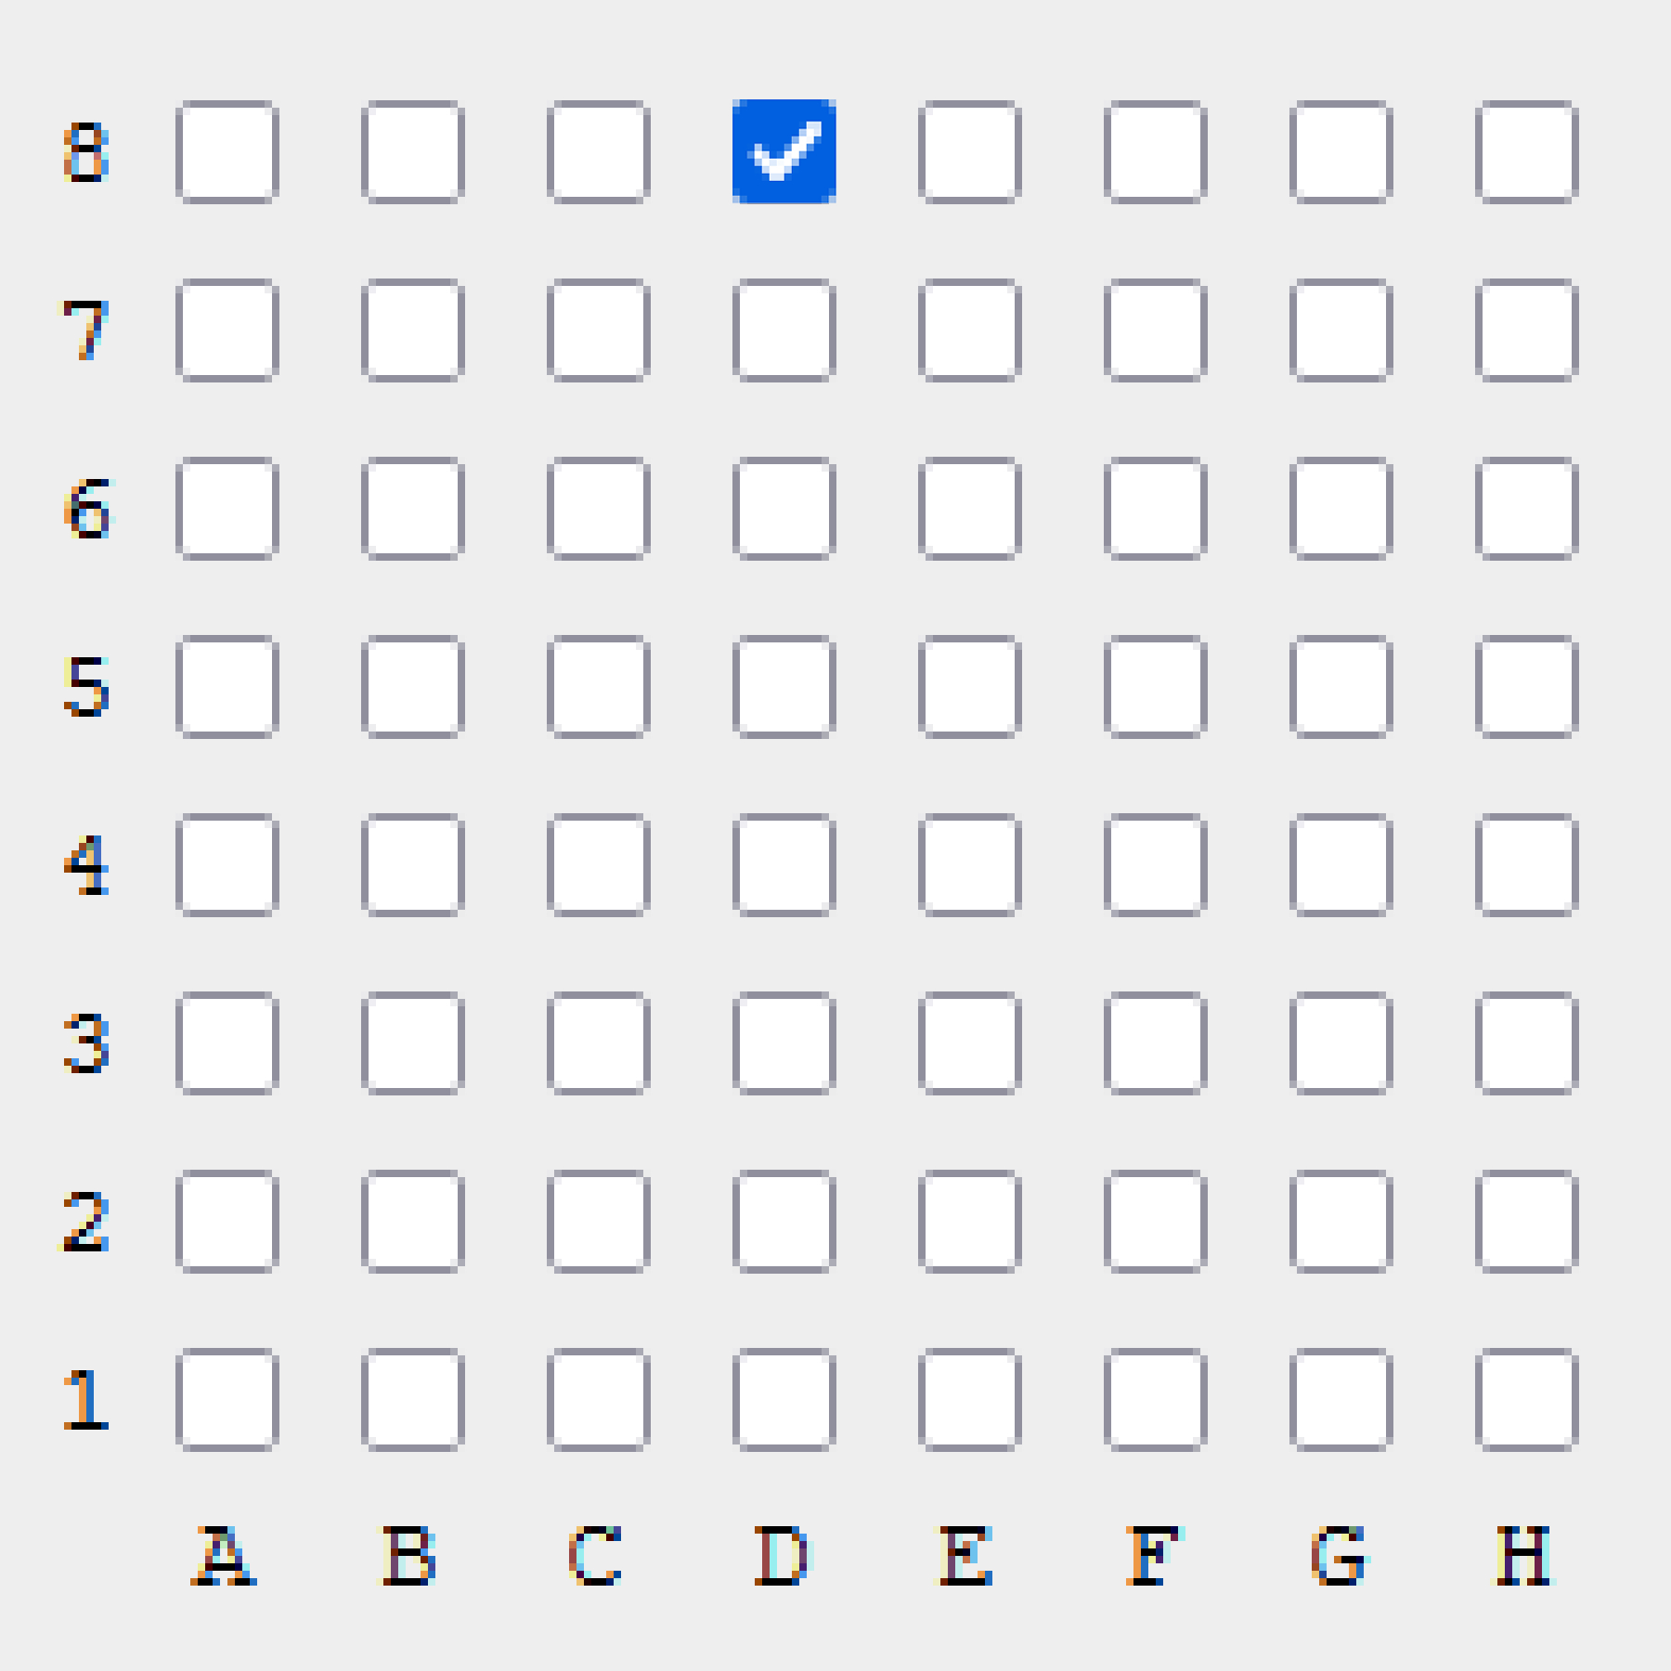


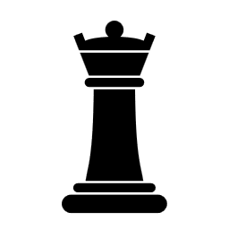
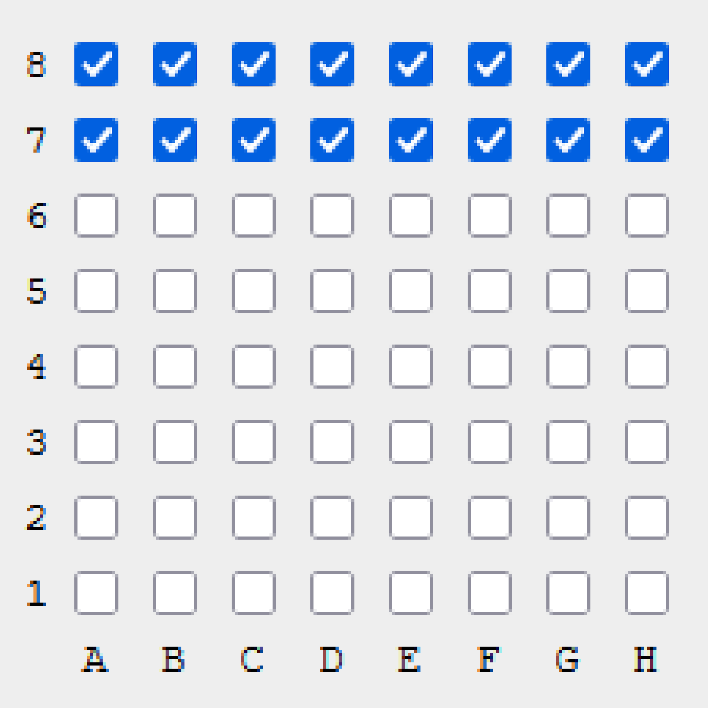
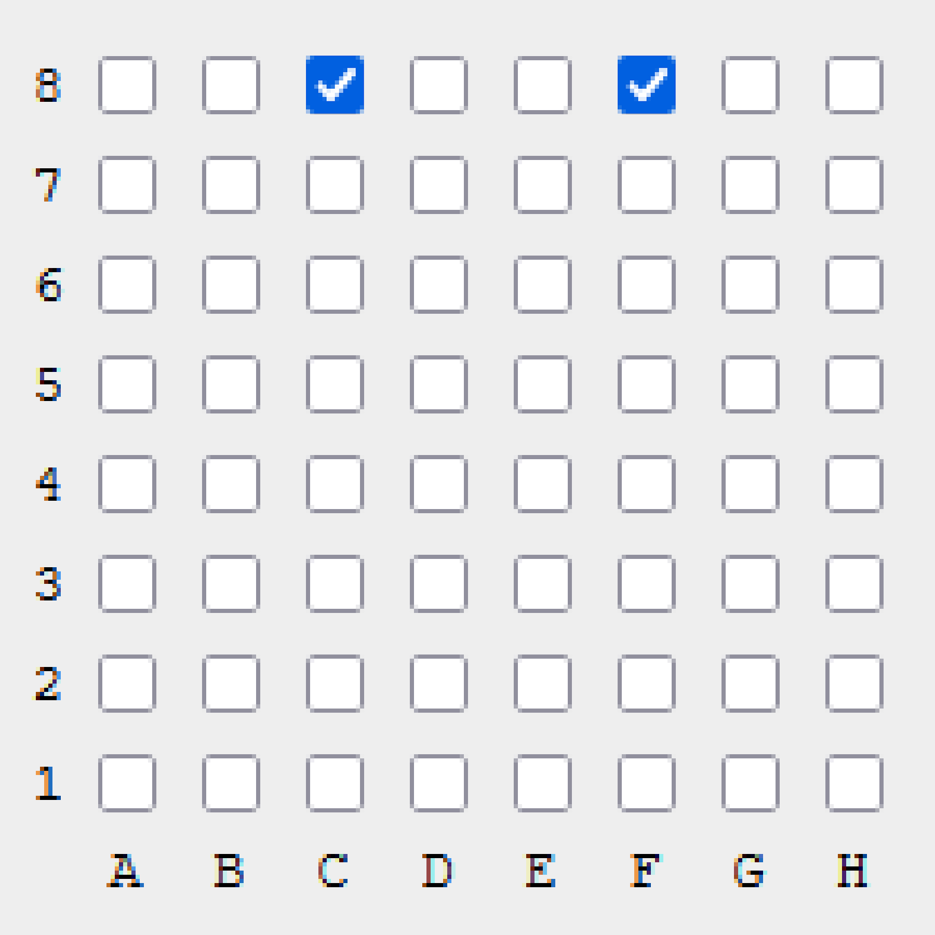
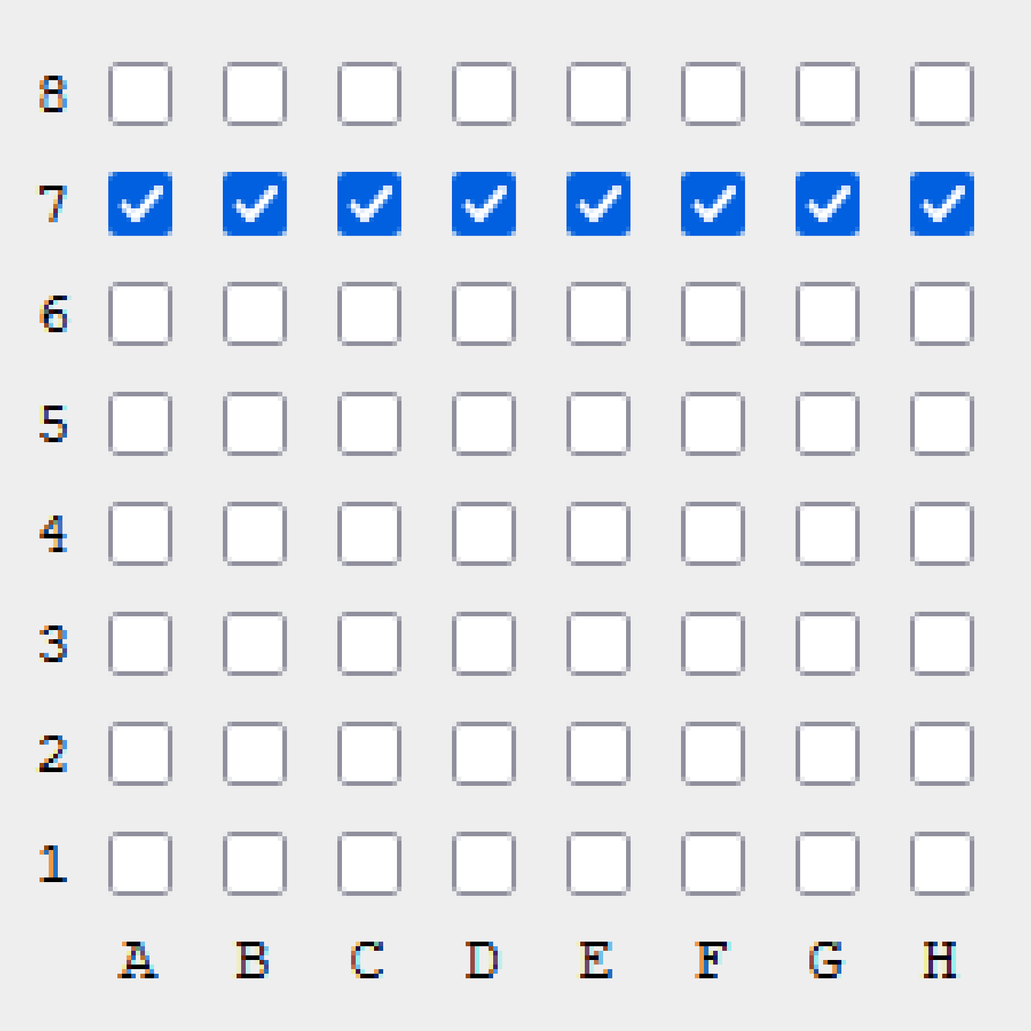
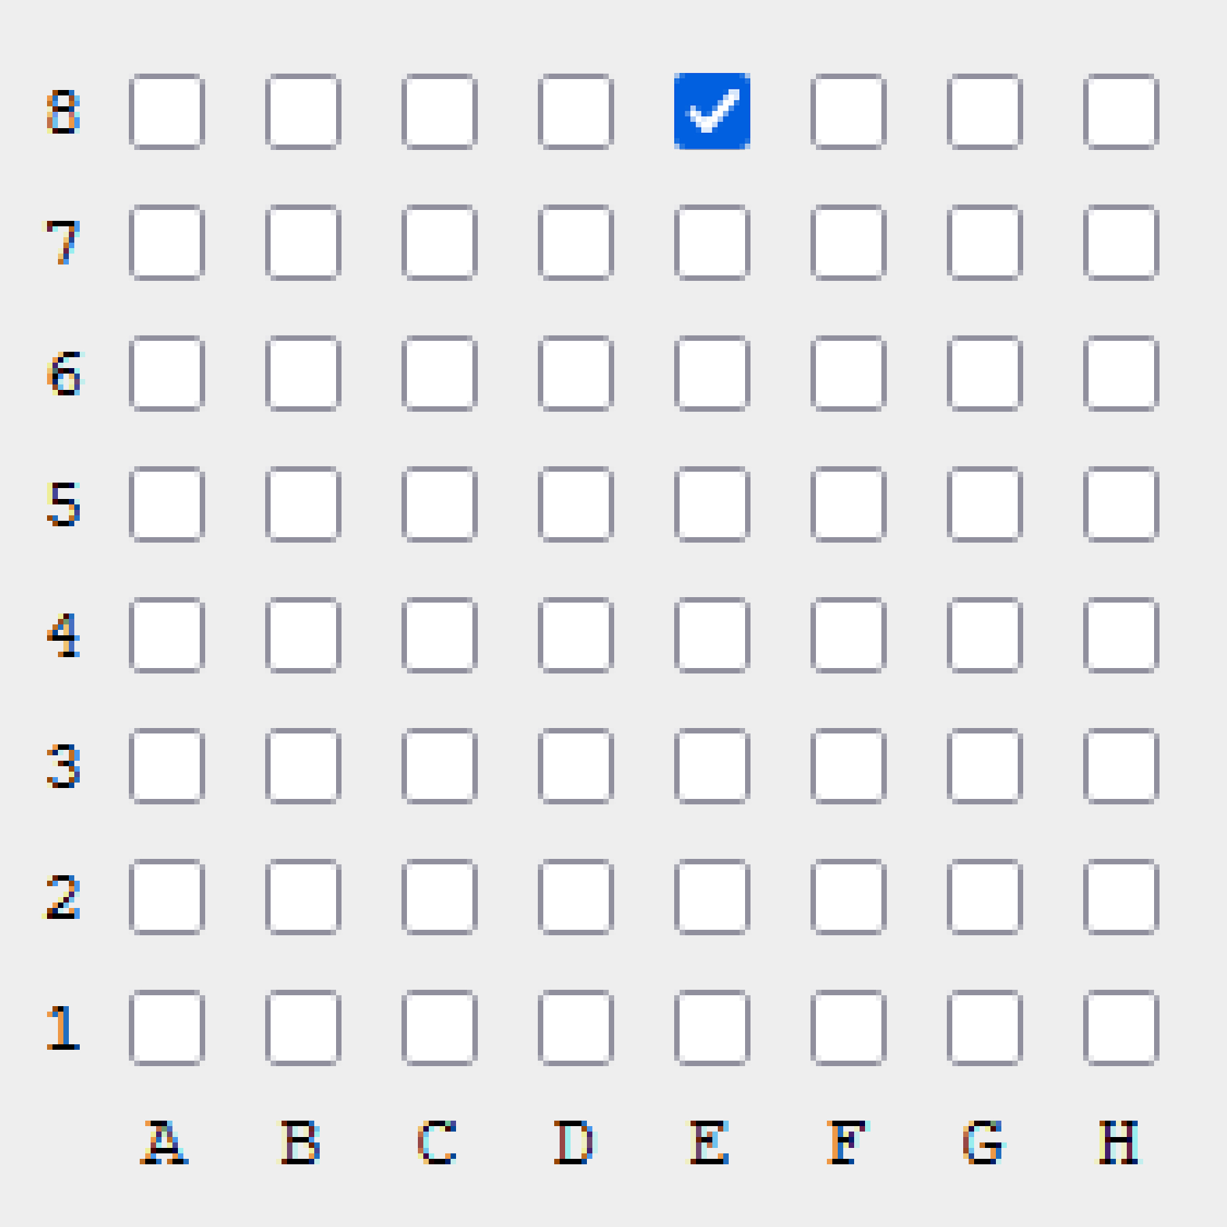



Bit Boards: Chess Pieces
0x81
0x42
0x10
0x24
0xFF00
0x8
Source: https://staging.svgrepo.com/collection/chess-vectors/
https://gekomad.github.io/Cinnamon/BitboardCalculator/
Notes:
Sieht das so aus
Jede figure eigenen 64 bit wert
Und das coole und nützliche an dem ganzen sind die bit operations [click]

Slide 10
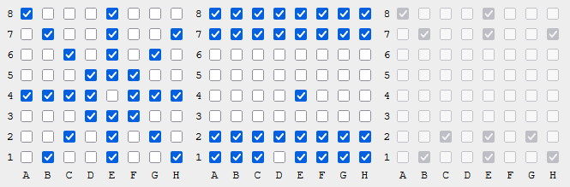
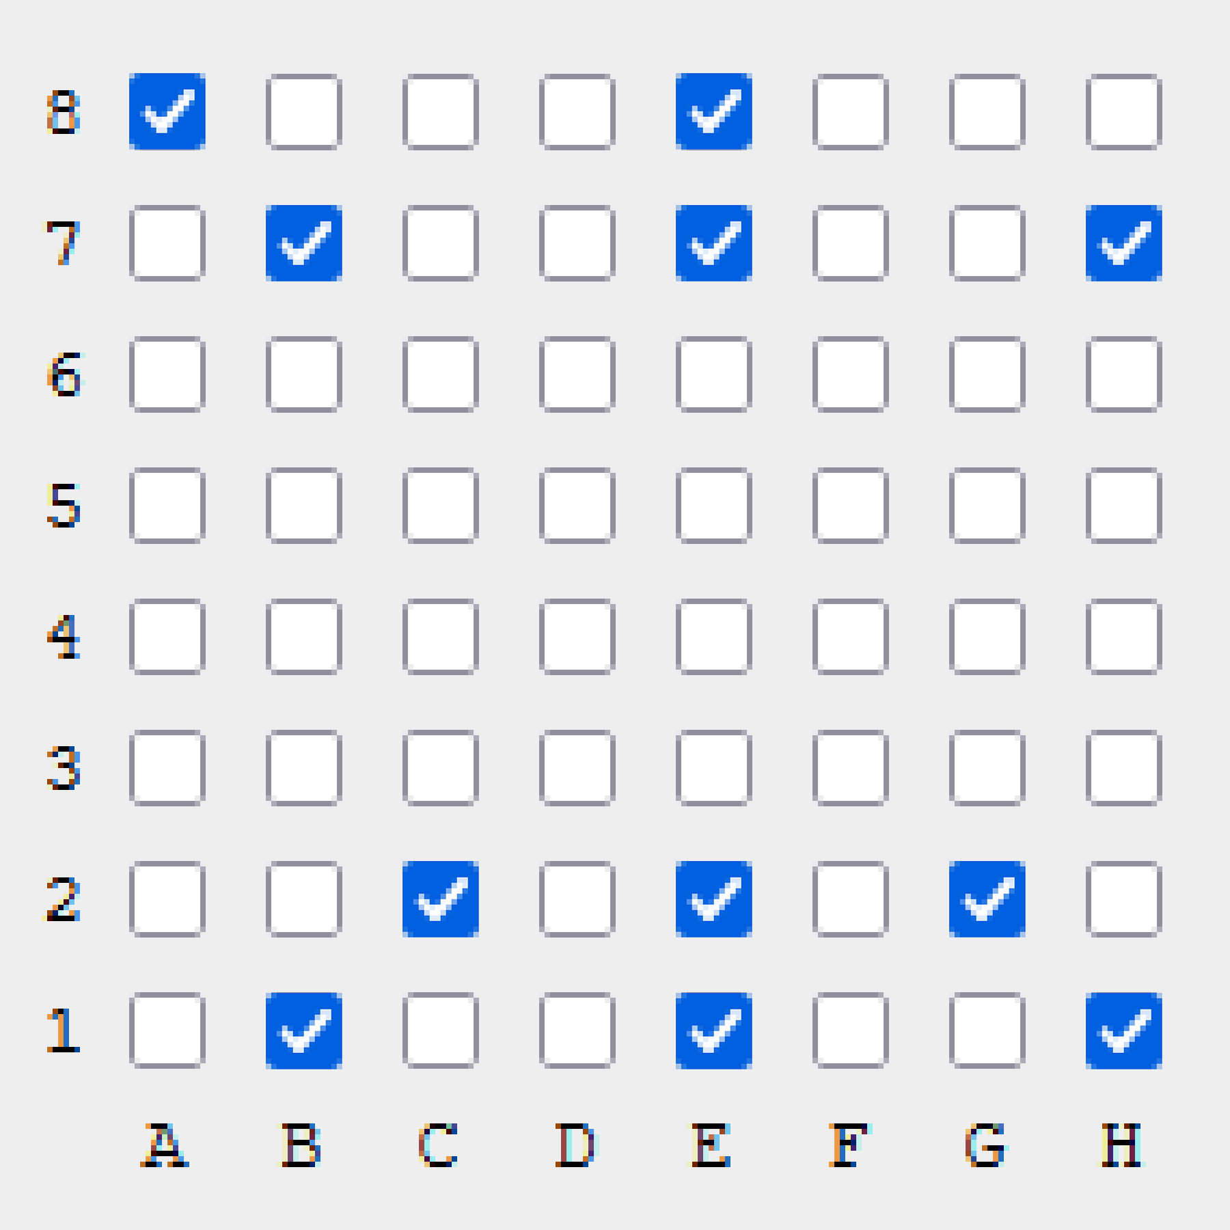
Bit Boards Calculations
Example:
WQueen on E4
AND
operation
result: all possible attacks on all other pieces
Notes:
Beispiel weiße dame auf E4
And operator ergibt alle angriffe
Wenn man das dann noch filtert

Slide 11
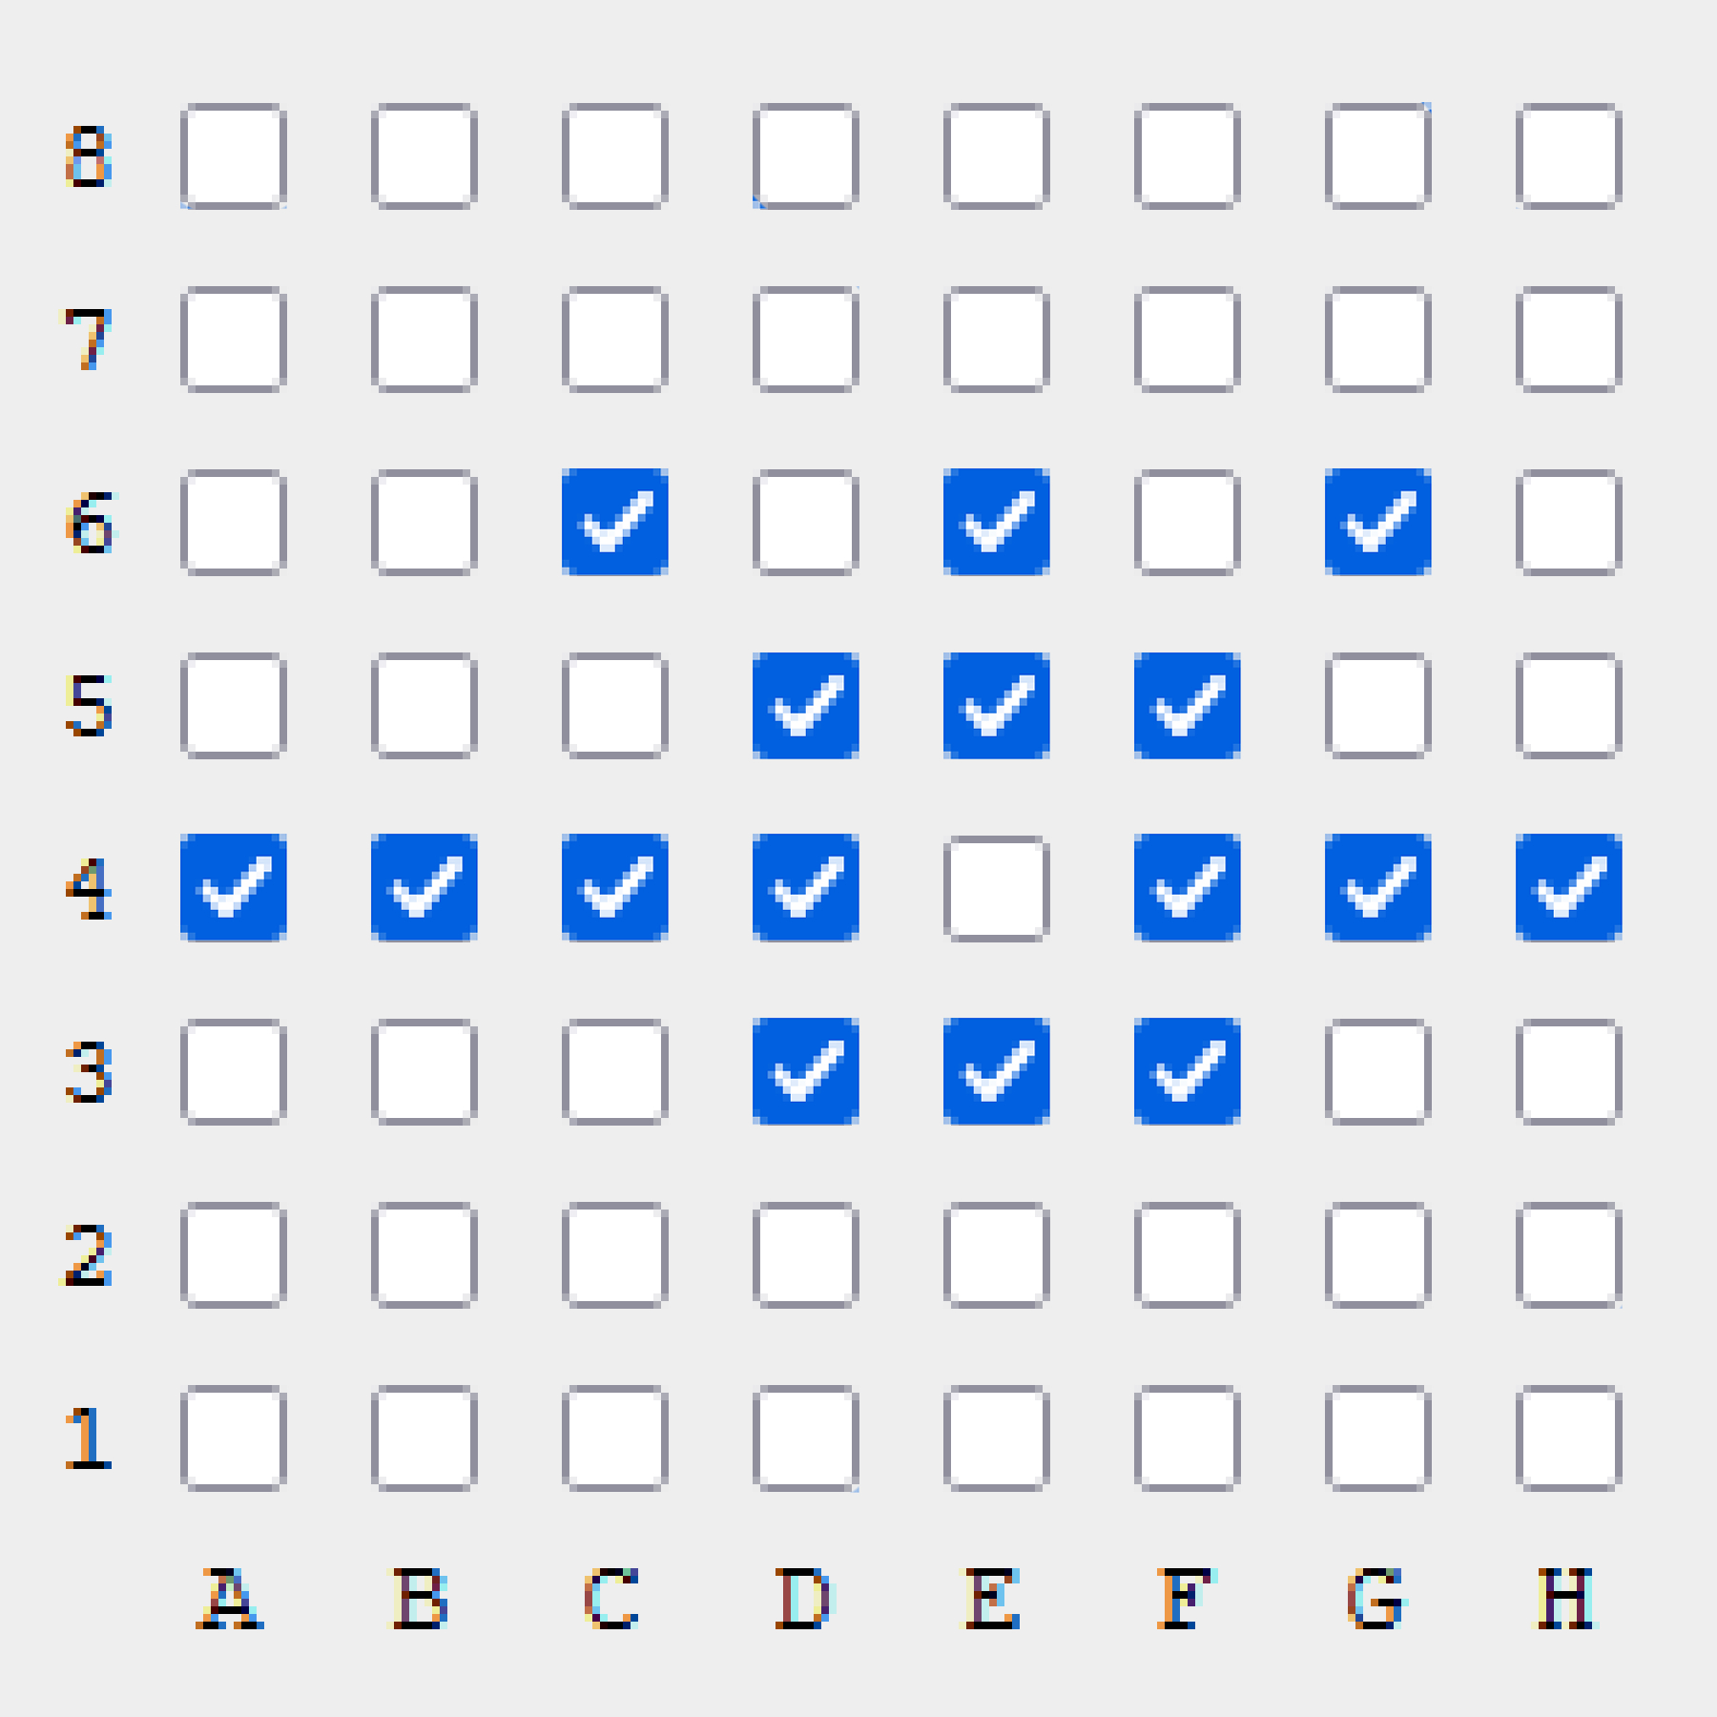
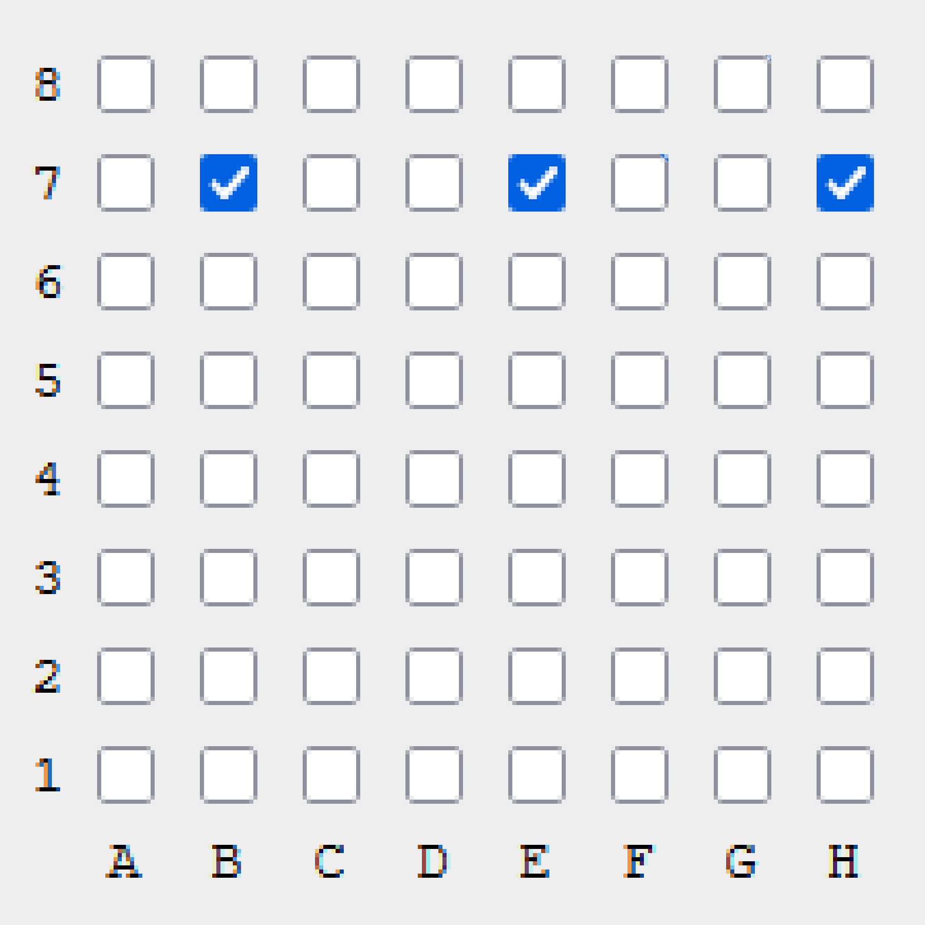
Bit Boards Calculations
Filtered Movement
Filtered Attack
Notes:
Bekommt man bewegung und angriff
player input auch als bit board, and operation gibt zurück ob erfolgreich wenn ein bit vorhanden ist
bit operations schnell und einfach wenn verstanden

Slide 12
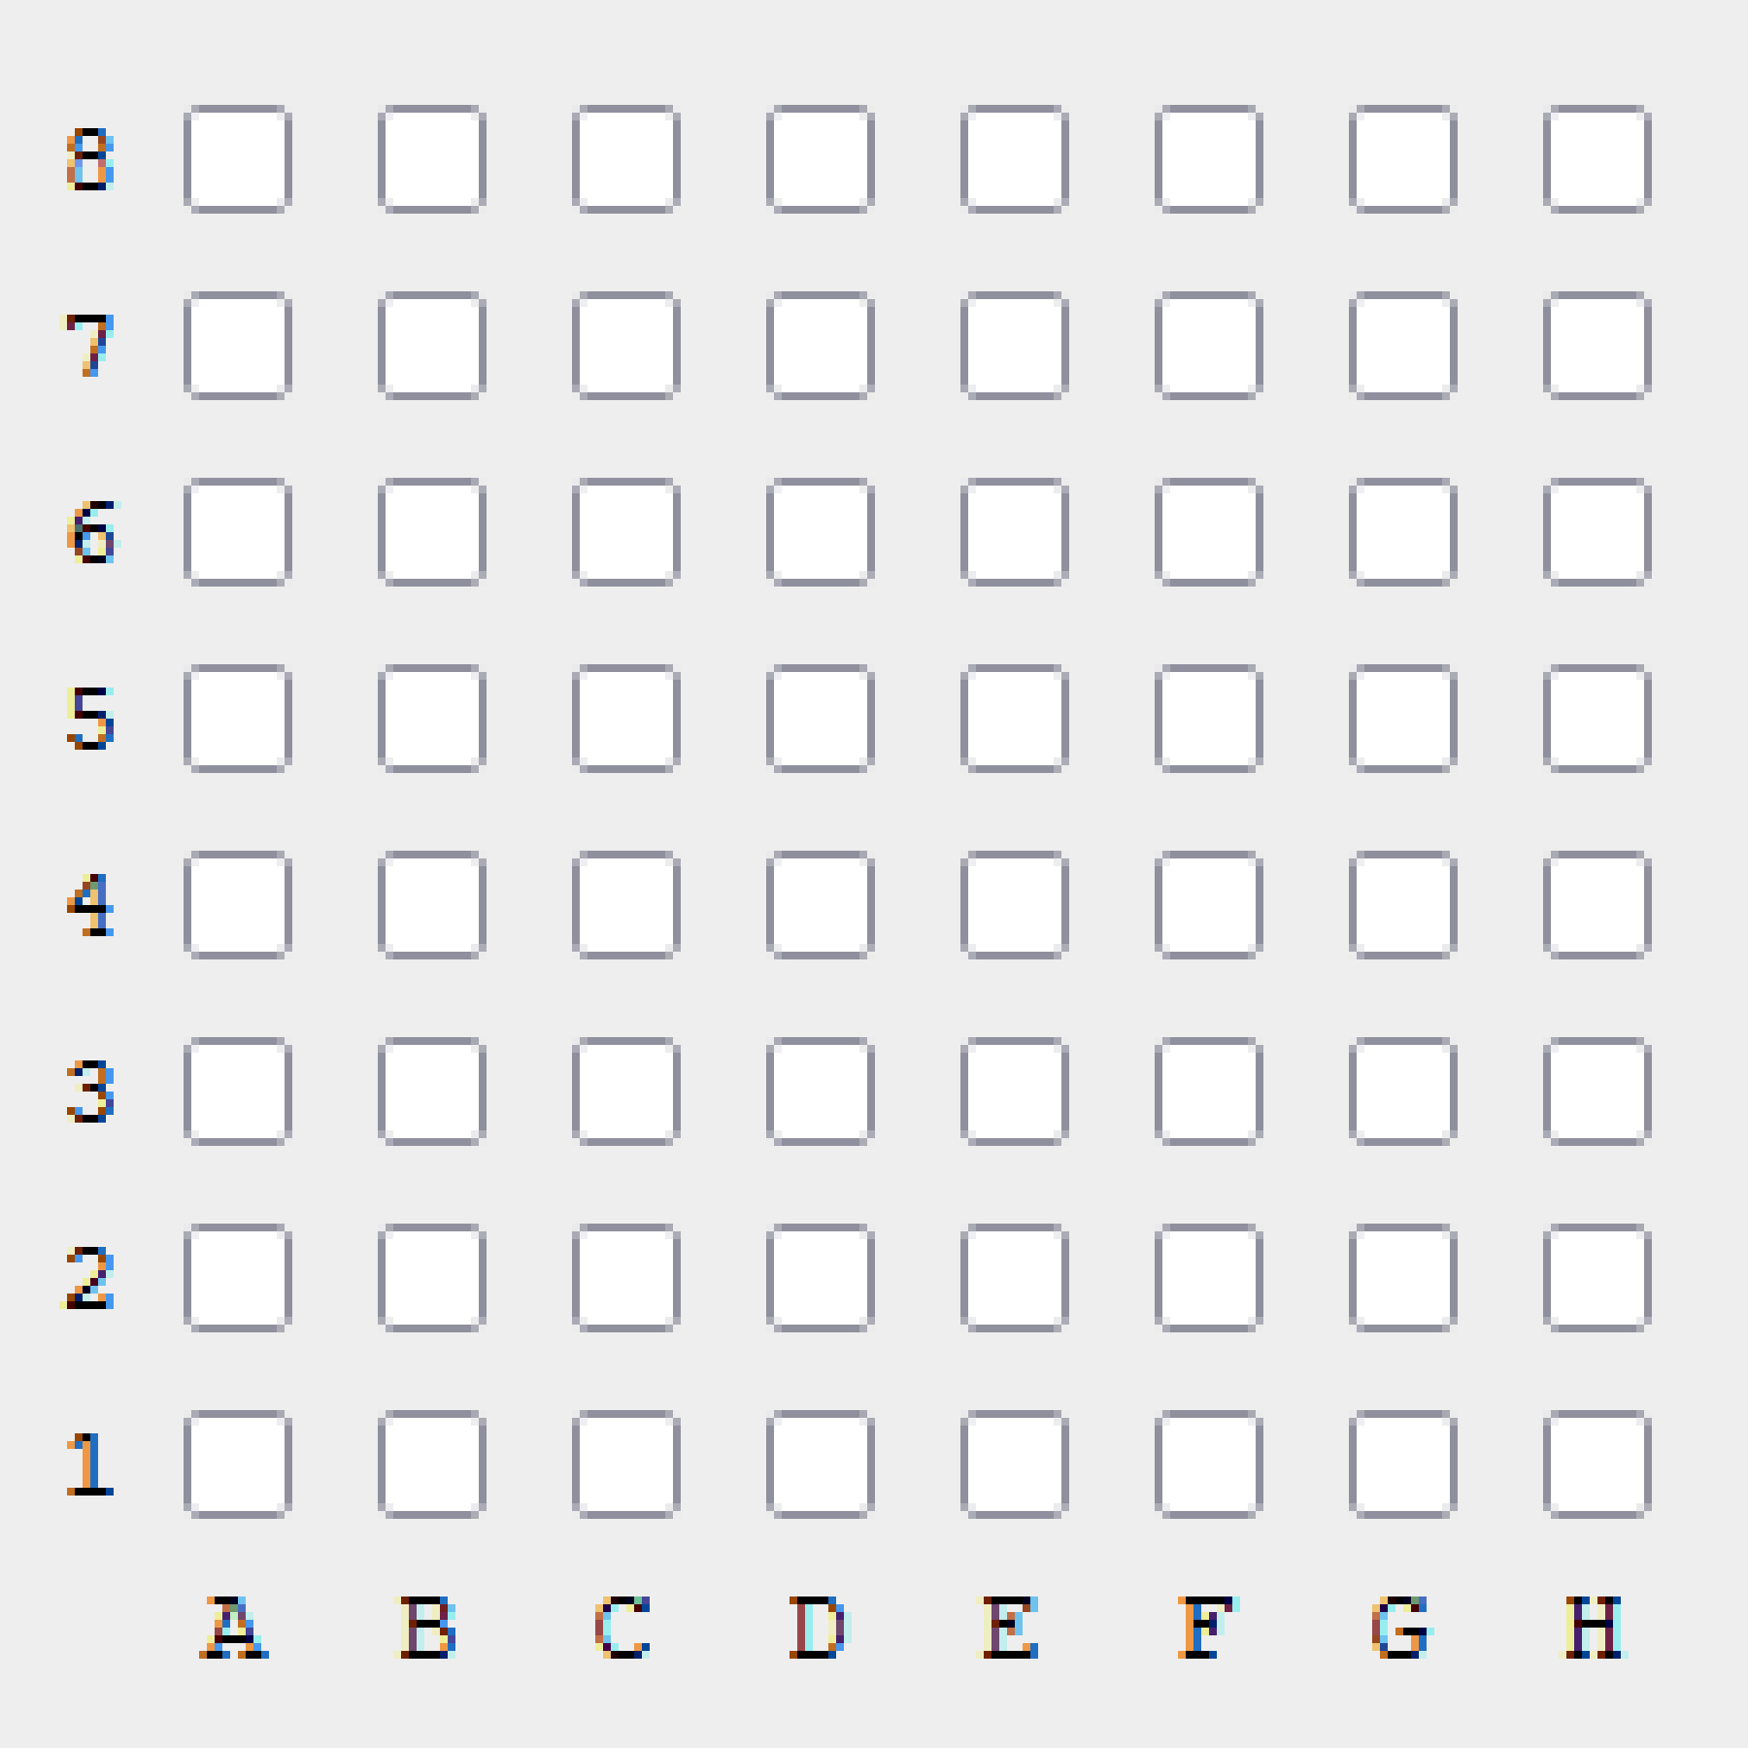
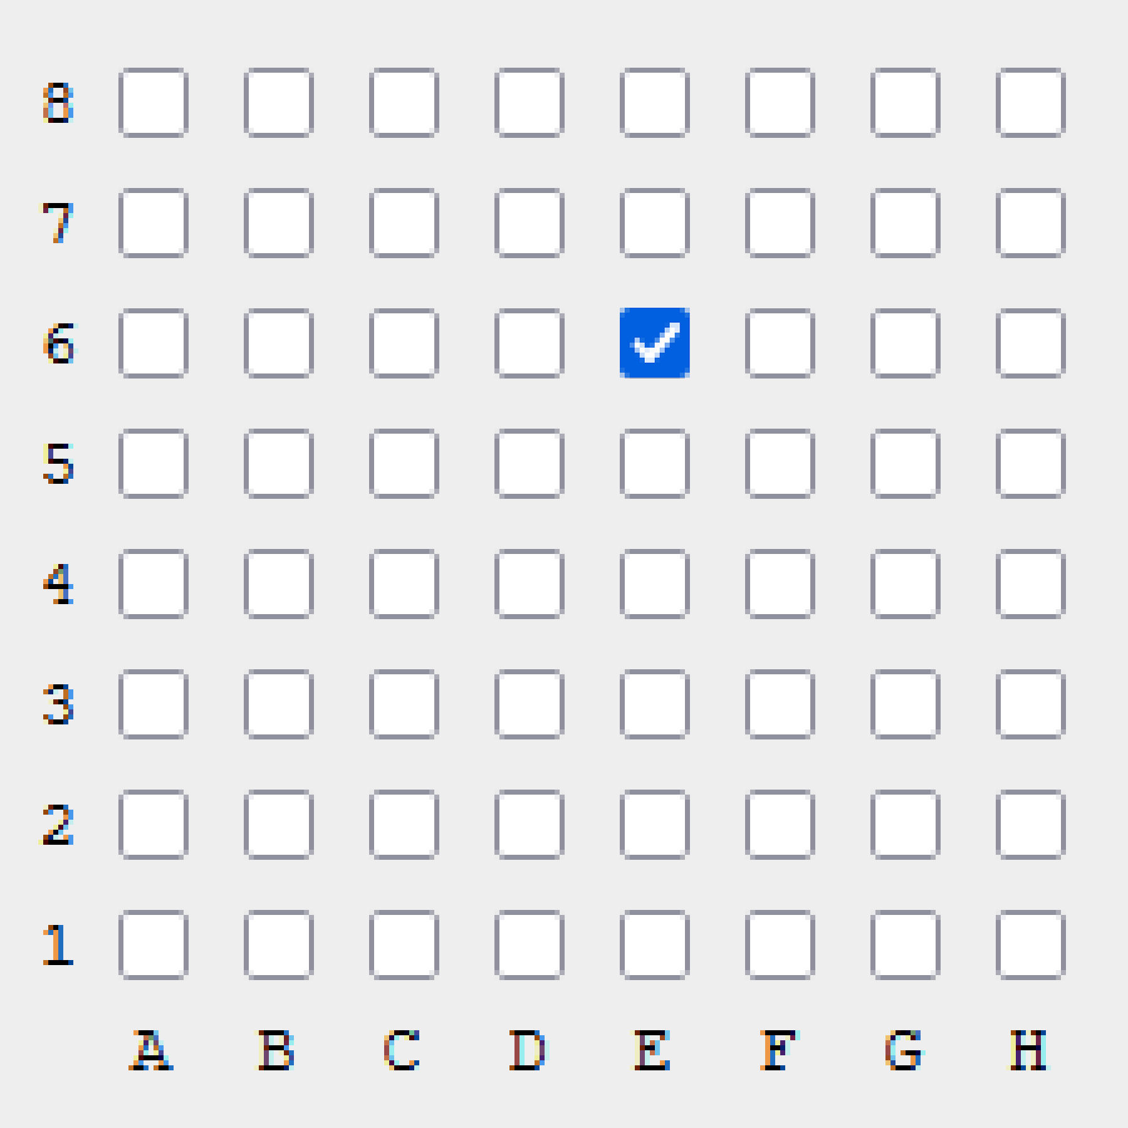
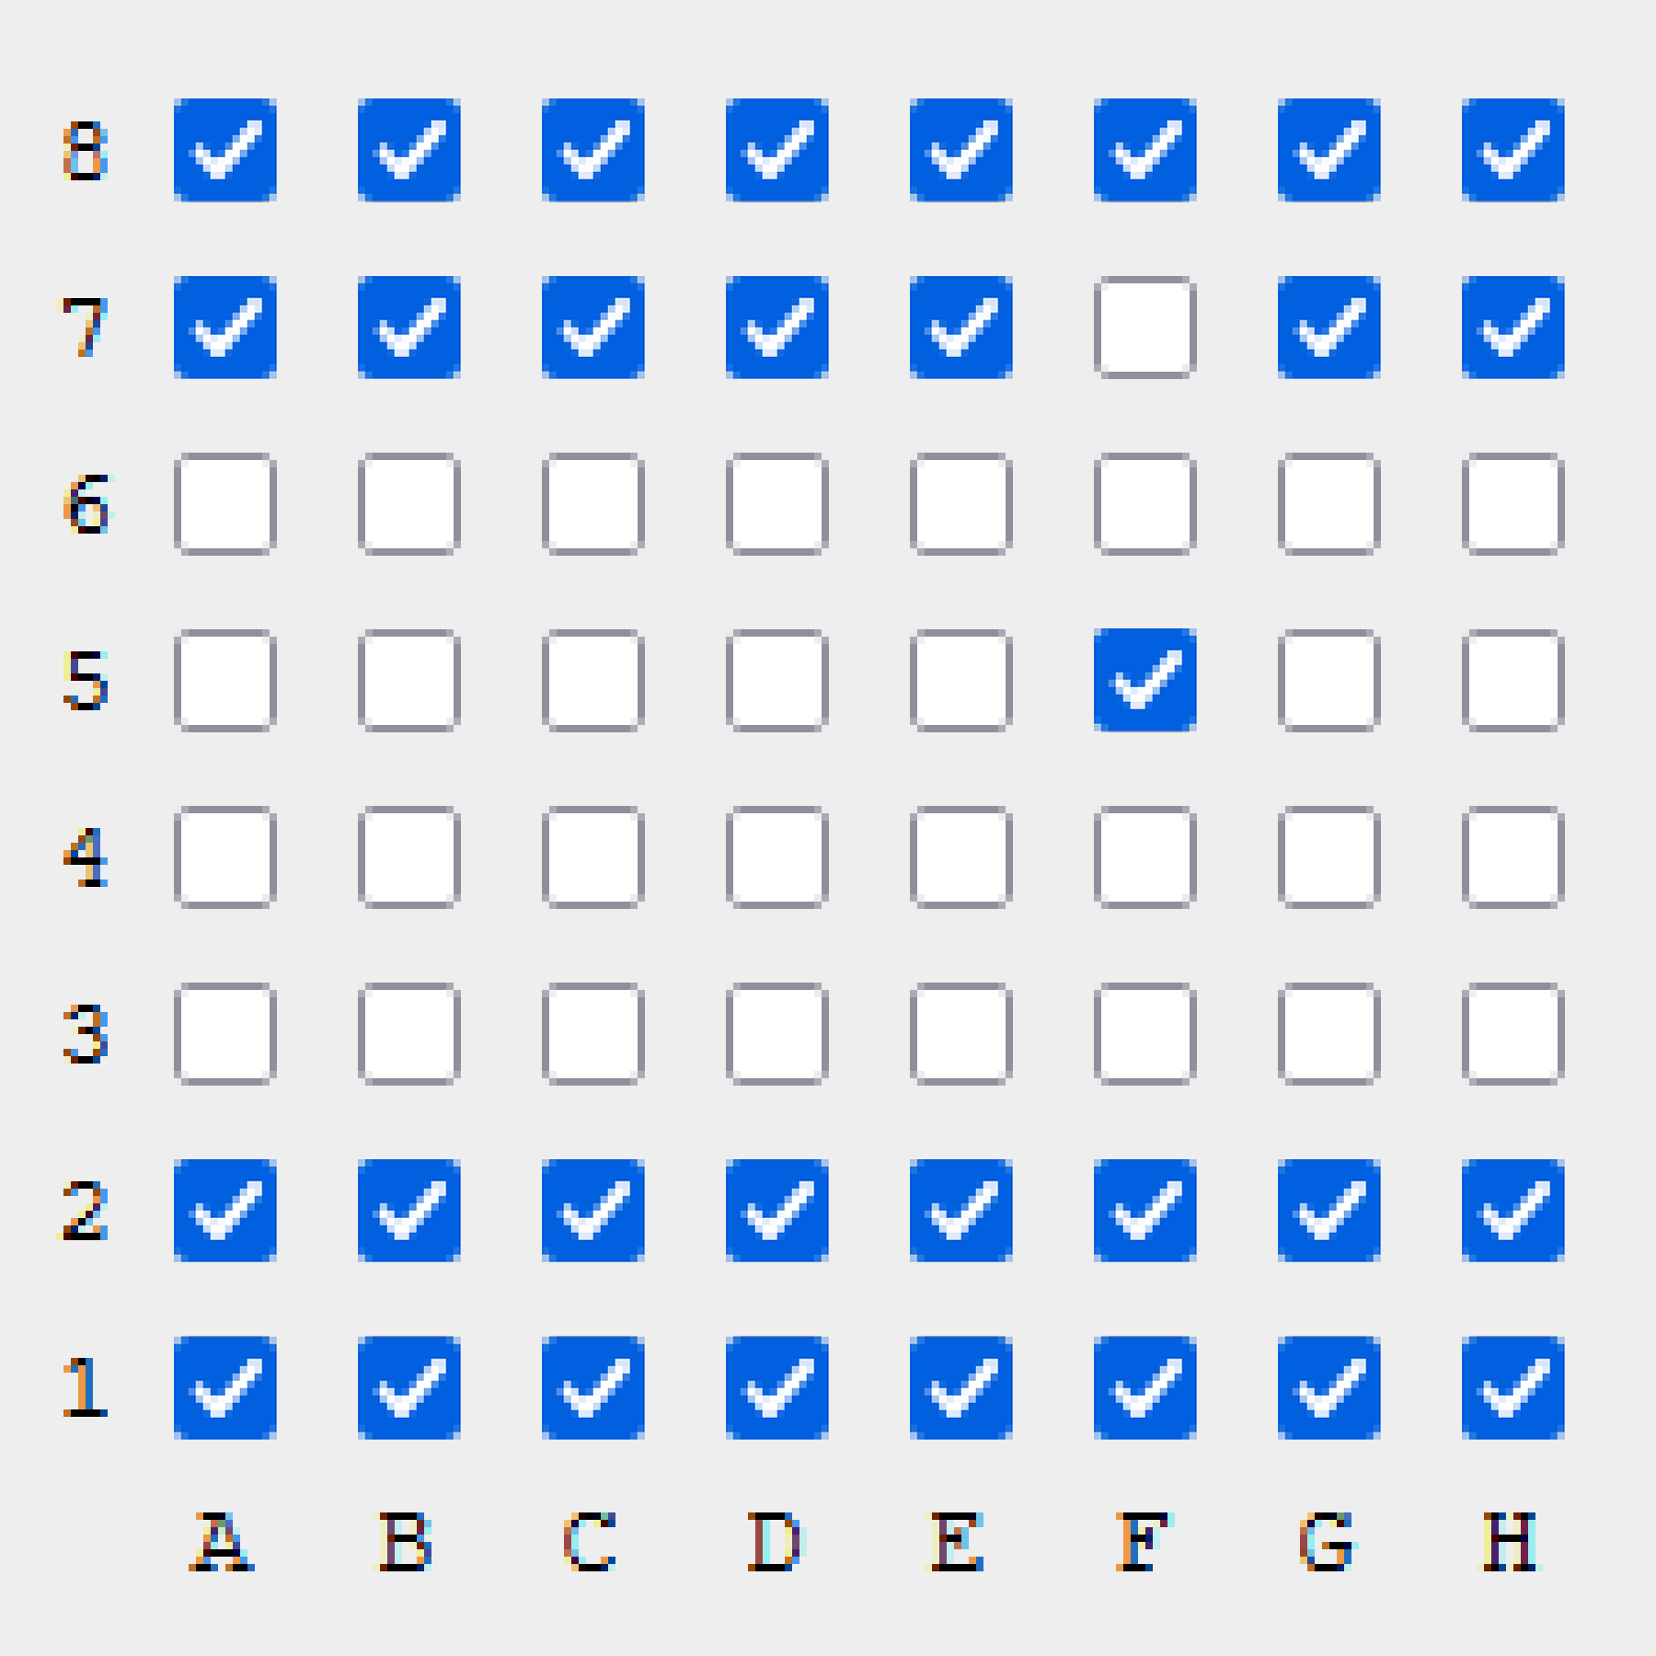
Not True Bitboards
FlipBit(board, index)
not a proper bitboard implementation
more like an amalgamation of both bitboards and normal array handling
has the added speedboost and simplicity from bit operations
helper functions:
FlipBit()
SwapBit()
20
SwapBit(board, index, index)
13, 29
Notes:
implementierung nicht richtige bitboards
Nur shifting zu komplex
mix aus bitboards ansatz und arrays
zwei hilffunktionen und gegebene bit operations reichen aus für alle berechnungen

Slide 13
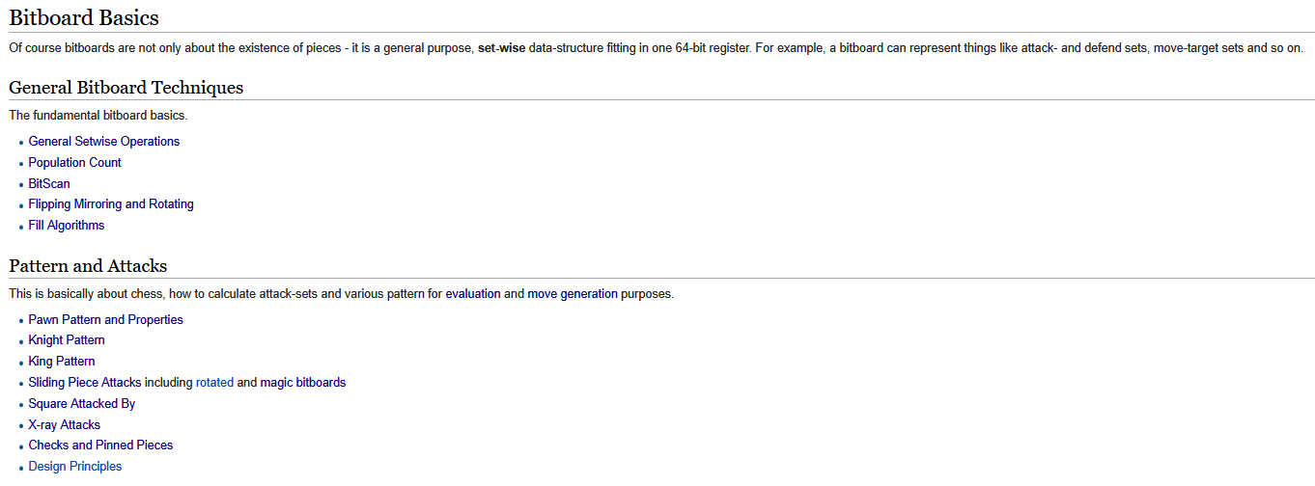
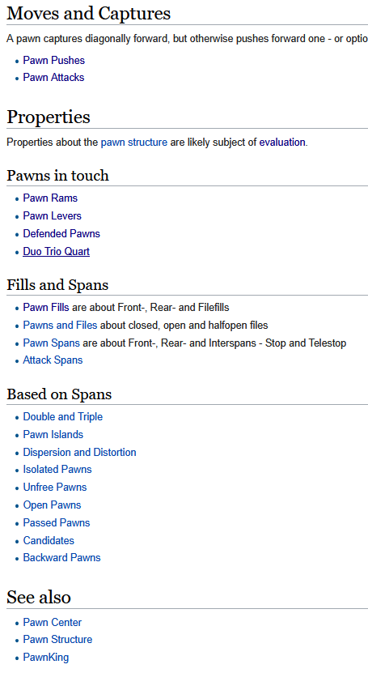

A deep deep rabbit hole to fall into...
Source: https://www.chessprogramming.org/Bitboards
Source: https://healeycodes.com/visualizing-chess-bitboards
Notes:
reine bitboards sind genial aber gehen sehr weit

Slide 14
Implementation
*Code was shortened and adjusted for readability

Slide 15




Comparison Method
used copy paste to see how easy it was to do a one-to-one implementation of the same code architecture
problems: unused Go potential, circular dependencies
Notes:
wollte kurz anmerken: vergleichsmethode nicht ideal aber wegen zeitmangel und zum test
copy paste code und anpassung, um herauszufinden wie große differenz
keine ausschöpfung von go potential und seltsame circular dependencies
vllt nicht da wenn architektur angepasst worden wäre

Slide 16
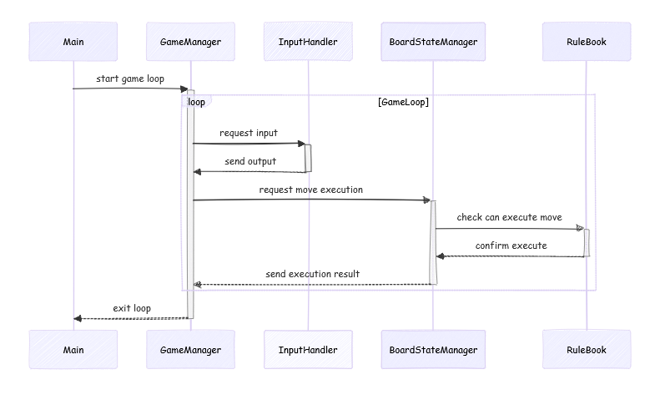
Chess Engine Flow
Notes:
alles gemanaged vom game manager
architektur beeinflusst von games engineering
Bei boardstatemanager ausführung angefragt
Dieser checkt im regelwerk ob ausführung möglich und führt es aus
Ergebnis zurückgeschickt
Im code implementiert sieht das in Kotlin dann so aus [click]

Slide 17
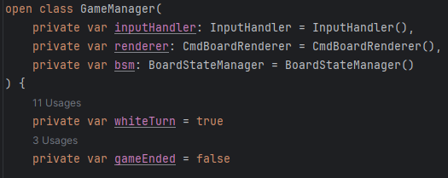
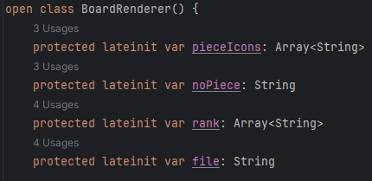
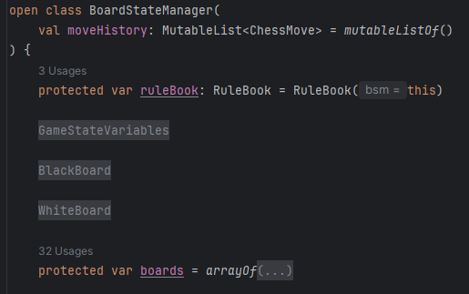
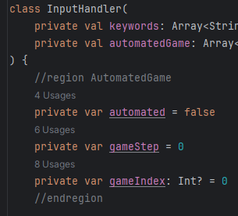
Kotlin
Notes:
game manager hat referenz zu input handler, rendering, board state and controls game state
board state manager hat noch regelwerk zu figuren
Ulong für 64 bits (eig unsigned int 64)
in go sieht es ziemlich ähnlich aus

Slide 18
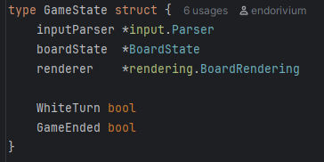
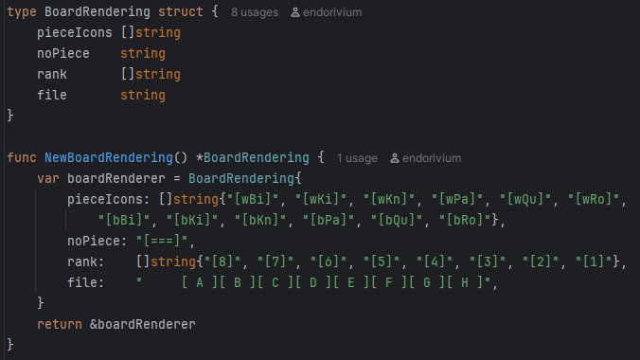
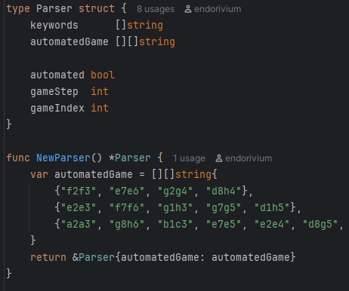
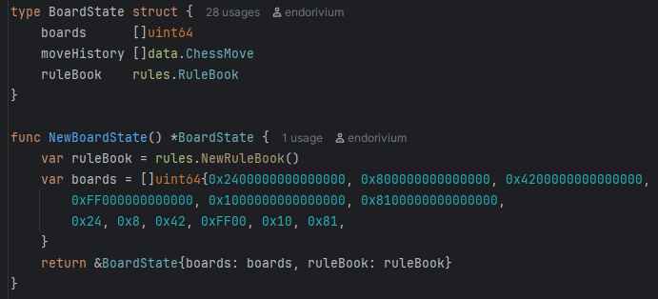
Go
Notes:
initialisierung der variable über konstruktor mimik

Slide 19
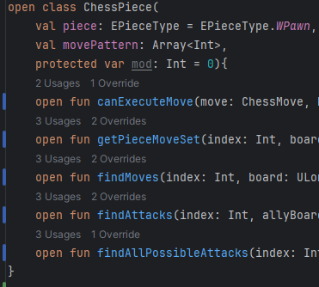

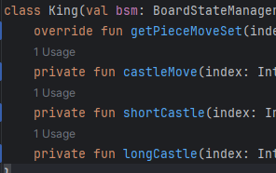
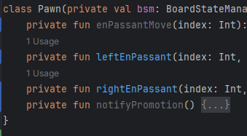
Kotlin: Code Structure
ChessPiece as default/ base implementation
assumes the default piece is white and can move indefinitely according to its movePattern
SingleStep only moves one step in any given direction (according to movePattern)
King implements Castling
Pawn implements En Passant and Promotion
Notes:
Die meisten OOP konzepte vertreten, polymorphism durch RuleBook klasse
base implementation durch chess piece
annahme ist weiße schachfigur dass unendlich in richtung seines bewegungsmusters geht

Slide 20
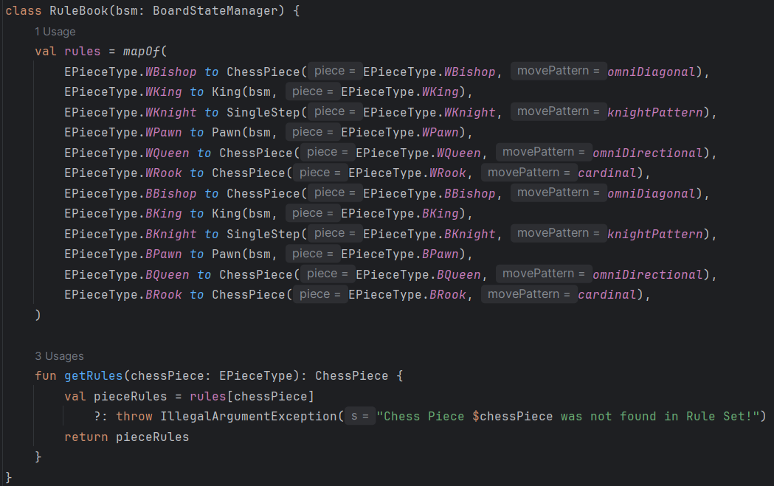
Kotlin: Code Structure
Notes:
Implementierung dann im regelwerk als map abgespeichert

Slide 21
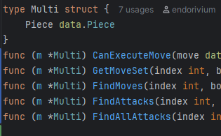
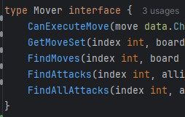
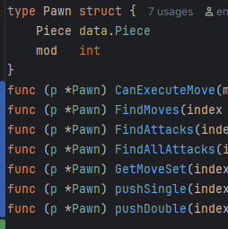
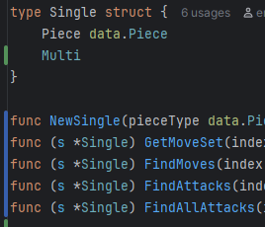
Go: Code Structure
Mover interface to allow polymorphism
Multi is equivalent to ChessPiece
Single is the same as SingleStep
No Castling, En Passant or Promotion because of time and strange circular dependencies
Notes:
keine vererbung (aber später noch anmerkung dazu) stattdessen interfaces
eig nicht neu, auch oft vertreten und genutzt in unreal engine, object unwichtig und nur ausführung der function wichtig
problem beim implementieren von bauer und könig regeln, mussten ausgelassen werden
Natürlich während vorbereitung noch gefunden: Fehler beim input handling

Slide 22
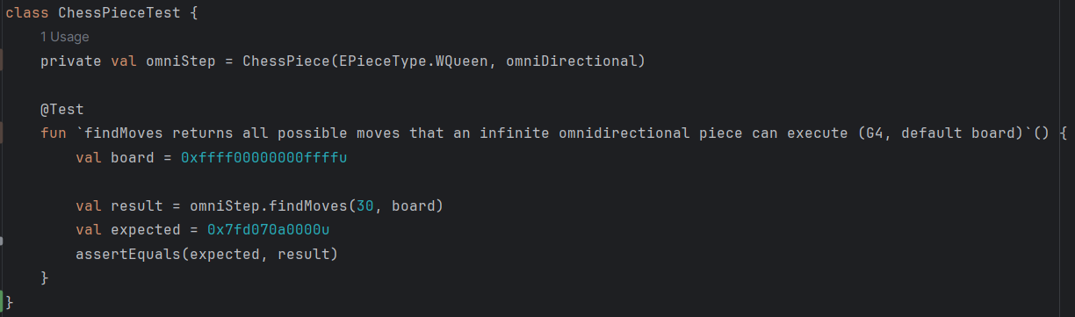
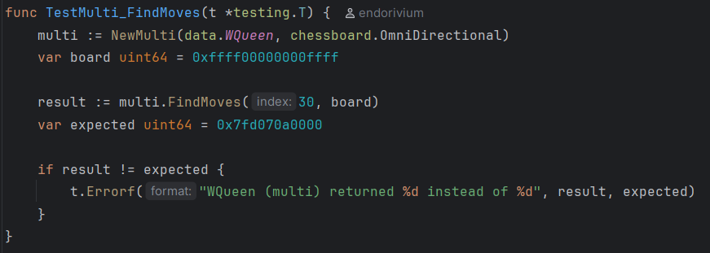
Testing
Testing was easy in both languages
Except for testing with dependencies in Kotlin (mock libraries did not work)
Notes:
Tests schreiben in beiden relativ ähnlich und gleich einfach
Außer mocking für dependencies; mockk und mockito (mock libraries) funktionieren nicht

Slide 23
Demo Break
Notes:
kurze demo der jeweiligen programme

Slide 24
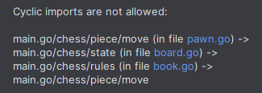
Some Thoughts
initially confusing but ultimately not that difficult to do a one-to-one implementation
however, could not get Pawn and King implementations to work
needed: reference to board state manager
but: introduced circular dependency
could not fix it in time
Notes:
go struktur verwirrend aber dann grundsätzlich nicht allzu anders
Circular dependencies erinnern schmerzlichst an C++

Slide 25
Addendum
(Annoyances/ Improvements)
Notes:
Addendum
Anfangen mit overriding
Dachte nicht möglich, aber...

Slide 26
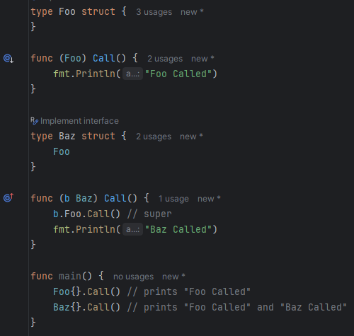
Method Overriding in Go
function overriding (or at least a mimicry of it) is actually possible in Go
override is even marked in Goland
but: will raise error if there is ambiguity due to composition (struct has both Baz and Foo and then calls Call())
Source: https://medium.com/random-go-tips/method-overriding-680cfd51ce40
Notes:
rausgefunden bei präsentationsfolien erstellen und nachbereiten (weil natürlich)
overriding möglich oder zumindest so etwas ähnliches
Hätte go chess pieces in Gleicher archtitektur haben können

Slide 27
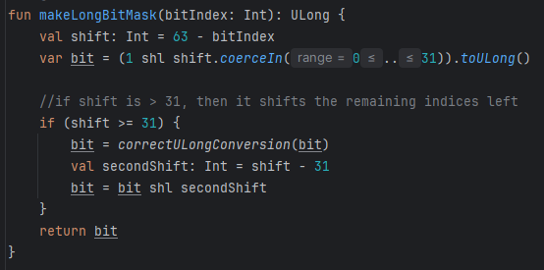
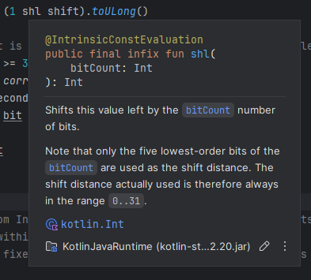
Kotlin Bit Operations
thought I had to compensate for language deficit and wrote own function (time waste)
inferred data type ruined bit operation in Kotlin
did not catch it in time
did not happen in Go
Notes:
automatische erkennung ganz nett aber klassischer cast fehler, der nicht aufgefallen ist
unnötig zeit gefressen
Funktion geschrieben, keine ahnung ob alle gehirnzellen zu diesem zeitpunkt abgestorben wegen uhrzeit oder so
Aber zweiter linksshift shiftet 64 bits und ist mir nicht aufgefallen

Slide 28
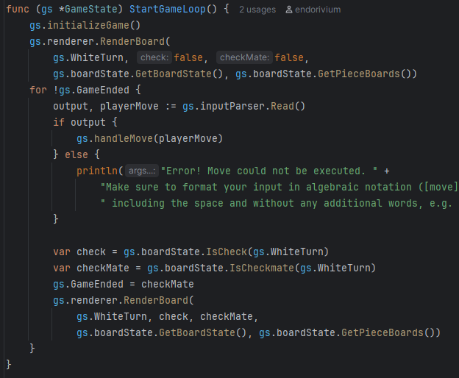
Go Packages
package usage and receiver reference in Go is annoying (take a shot every time gs is references here)
need to reference package usage via name clashes with local variable and parameter naming, can even lead to strange errors in the code
Notes:
nervig in hinsicht auf ständiger referenzierung des receivers
Dadurch dass package referenziert werden muss kommt es zu clashes beim naming von parameter und lokalen variablen

Slide 29

Kotlin Function Naming
Autogenerated getters and setters are named Get<VariableName>() and Set<VariableName>(), accidentally creating functions with the same name leads to errors
also: renaming those with F2 also renames all VariableName instances
Notes:
seltsamste von allem
Field access in Kotlin basiert auf getter und setter calls und werden automatisch generiert und benannt

Slide 30
Conclusion
Go encourages composition and interface usage for modular and easily testable code
but: annoying to use due to package references
strange architectures to circumvent limitations and achieve OOP concepts (and enums)
test files are forced to be in same folder as class
Kotlin has good structures that help with code clarity (e.g. range comparison, for loop) and testing is fairly easy
but: primary constructor strangely separates class members if lateinit is needed and has
immutability makes inheritance and testing a chore
Notes:
zum abschluss: go zeigt präferenz zu composition und interface usage
macht das ganze modular und Leicht zu testen
Concept auch anderswo vertreten (vgl unreal engine)
aber nervig zu benutzen, seltsame konstrukte und ordnerstruktur etwas durcheinander, da namen so kurz wie möglich sein sollten
Kotlin hat gute strukturen die klarheit im code einbringen, v.a. for loop und range comparison
testen so einfach wie in go bis auf das testen von Klassen mit dependencies über mocking (hat nicht funktioniert)
aber primary constructor separiert member variable seltsam
unveränderlichkeit von daten und explizite markierung zur erbung und testen macht alles unnötig schwer
fazit: beide stärken und schwächen
go nicht als erste wahl um ein object orientiertes project umzusetzen, sehr Andere herangehensweise, aber auch nicht total beiseite liegen lassen

Slide 31
Sources
BitBoard Calculator by gekomad
Bitboards by ChessProgramming Wiki
Kotlin Unit Testing guide by Kacper Wojciechowski
Making a Chess Engine in Zig by John Murray
Visualizing Chess Bitboards by Andrew Healey
What is Bitmasking? by GeeksforGeeks

